Slide 1

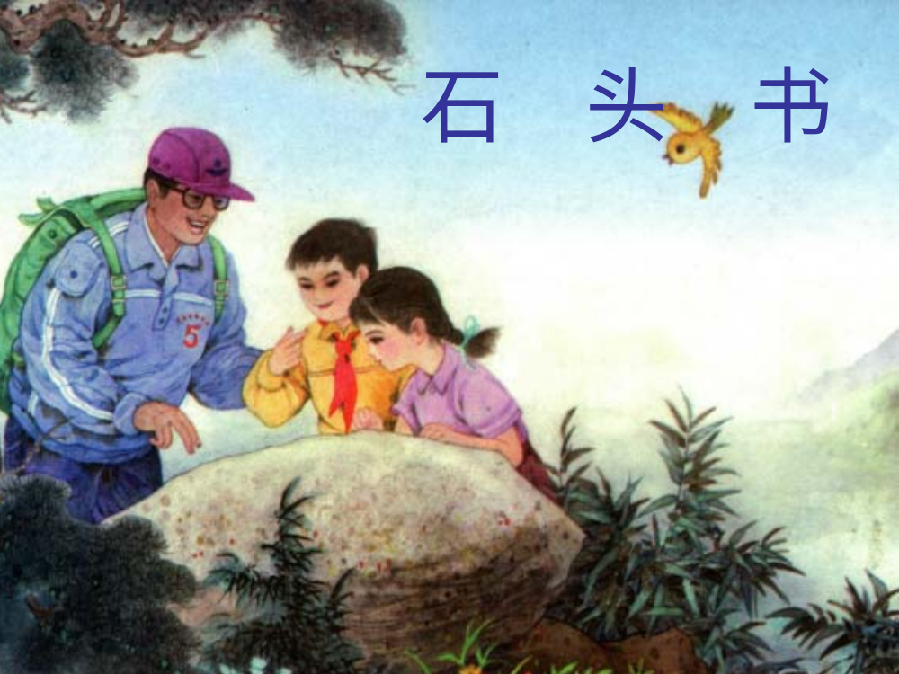

Slide 2
自由朗读课文：
1、读准字音，读通句子。
2、书有什么特点？
（外形、内容、作用┉）
3、课文题目为什么叫做石头书？

Slide 3
地壳 贝壳 藏着 足迹
脚印 奇怪 好奇 叔叔
化石 矿物 煤炭 矿石
聚精会神 刨根问底

Slide 4
kān pā dú tū qiào
勘探 趴 读书 光秃秃 地壳

Slide 5
多音字：
1、“壳” qiào（ ）
ké （ ）
2、“好” hǎo （ ）
hào （ ）
3、“藏” zàng（ ）
cáng （ ）

Slide 6
1．又过了很多很多年，地壳慢慢上升，这里又变成了高山。
贝壳、鸡蛋壳都是坚硬的，地壳也是坚硬的吗？
2．川川好奇地问：“叔叔，您在看什么呀？”
作家冰心奶奶说过：“读书好，好读书，读好书。”
3．这本书会告诉我们，哪座山下埋着煤炭，哪块地下藏着矿石。
埋藏在地下的煤炭、矿石、石油、天然气都是珍贵的宝藏。

Slide 7
刨根问底
读了课题，同学们有很多疑问，大家都想把这些疑问探个明白，弄个究竟，追究事情的根底。

Slide 8
快速浏览课文思考：
1、课文主要写了一件什么事情？
2、画出文中的主人公，他们在做什么？

Slide 9
快速浏览课文思考：
1、课文主要写了一件什么事情？
（课文主要写了有着刨根问底精神的川川和磊磊从勘探队员那里得知了许多石头书的学问。）
2、画出文中的主人公，他们在做什么？
川川、磊磊、勘探队员
在读书

Slide 10
对话1：
问：叔叔，您在看什么呀？
答：我在读书呢。
对话2：
问：书？哪里有书哇？
答：石头就是书。你们看，这石头一层层的，不就像一册厚厚的书吗？

Slide 11
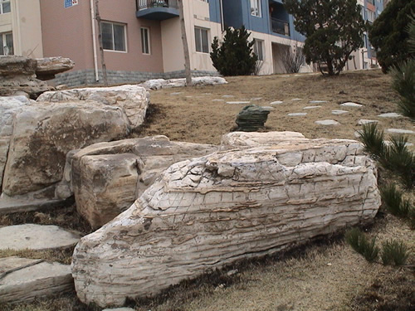
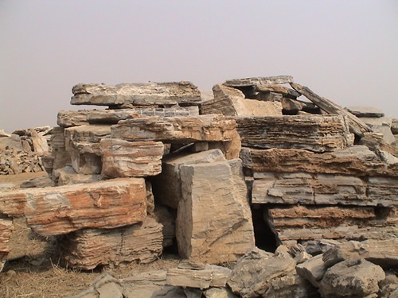
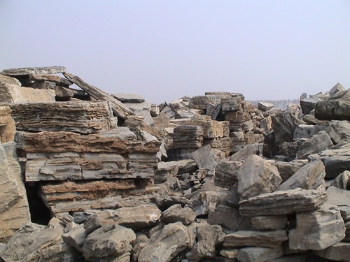
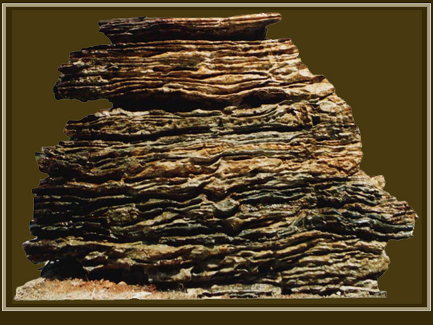
石头书

Slide 12
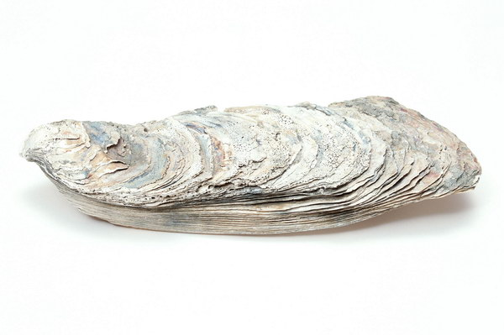
“石头就是书。你们看，这石头一层一层的，不就像一册厚厚的书吗？”

Slide 13
你们看，这石头一层一层的，不就像一册厚厚的书吗？
* 石头上有字
你们看，这石头一层一层的，就像一册厚厚的书。

Slide 14
石头书上有字吗？
石头书上的字是指 、 和 。

Slide 15
“有哇，你们来看：这是雨点留下的脚印，叫雨痕；这是波浪留下的足迹，叫波痕；还有那些小不点儿，黄的，黑的，红的，闪光的，透明的……叫矿物。这些都是石头书上的字。”

Slide 16
“有哇，你们来看：这是雨点留下的脚印，叫雨痕；这是波浪留下的足迹，叫波痕；还有那些小不点儿，黄的，黑的，红的，闪光的，透明的……叫矿物。这些都是石头书上的字。”

Slide 17
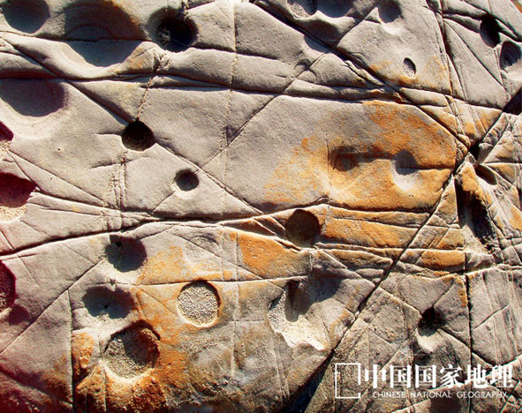
雨痕告诉我们这里曾经 。

Slide 18
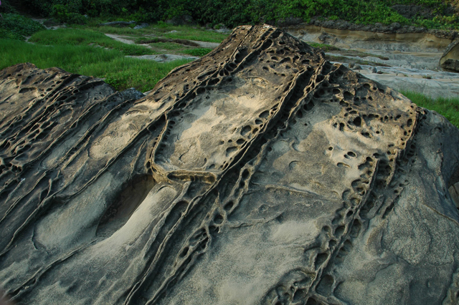
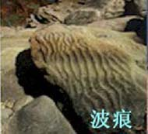
波痕告诉我们这里曾经是 。

Slide 19
这是雨点留下的脚印，叫雨痕；这是波浪留下的足迹，叫波痕；

Slide 20
还有那些小不点儿，黄的，黑的，红的，闪光的，透明的……叫矿物。

Slide 21
还有那些小不点儿，黄的，黑的，红的，闪光的，透明的……叫矿物。

Slide 22
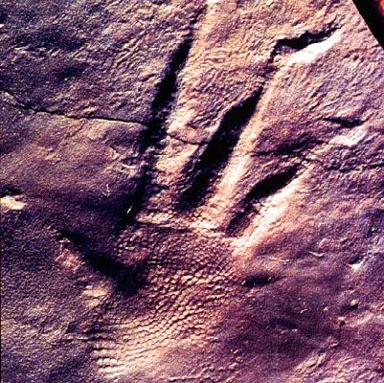
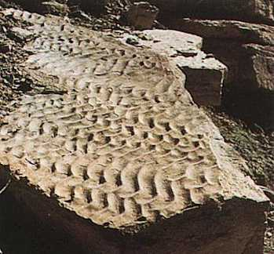
雨痕 波痕

Slide 23
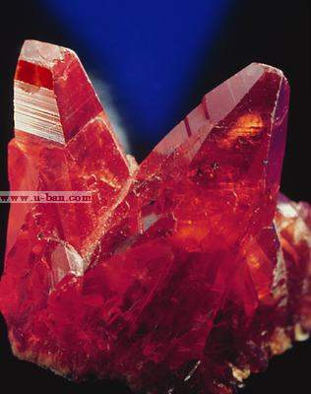
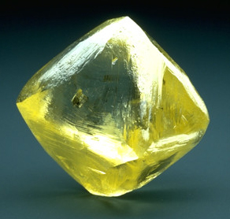
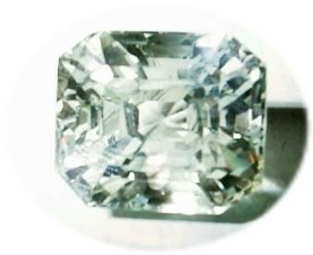
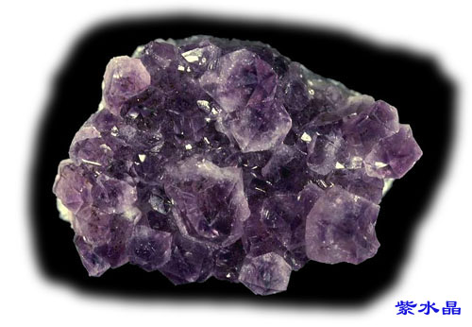
矿物

Slide 24
“有哇，你们来看：这是雨点留下的脚印，叫雨痕；这是波浪留下的足迹，叫波痕；还有那些小不点儿，黄的，黑的，红的，闪光的，透明的……叫矿物。这些都是石头书上的字。”

Slide 25
石头书上的画有 、
和 。

Slide 26
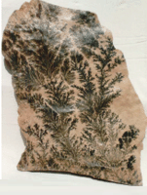
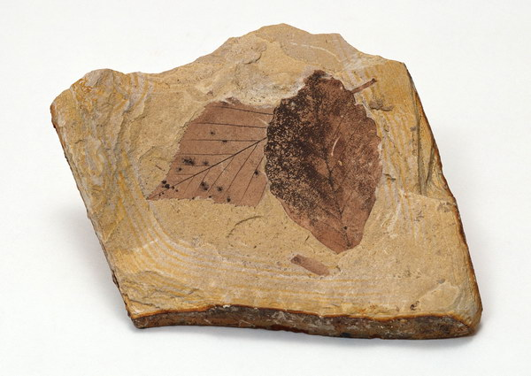
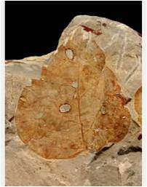

Slide 27
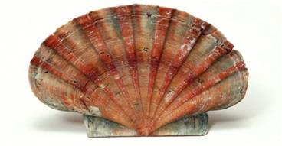
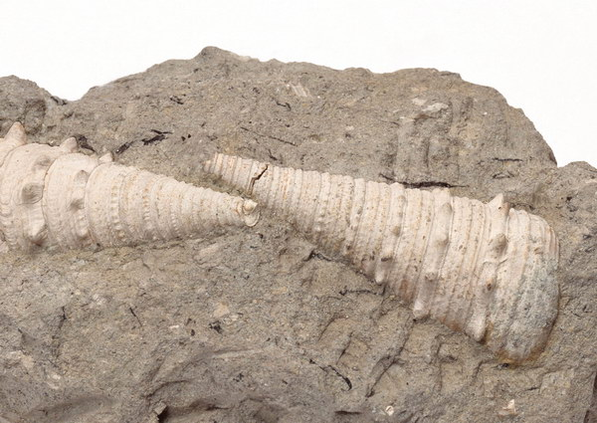

Slide 28
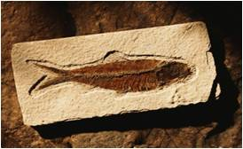
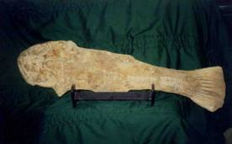
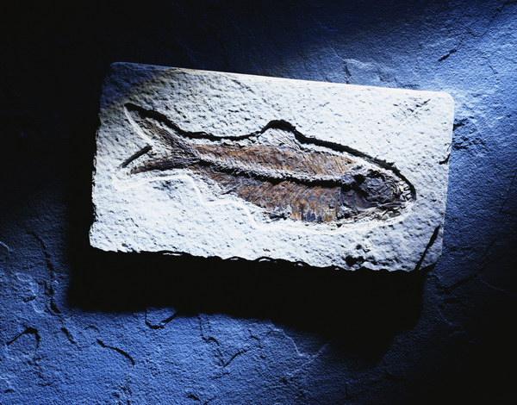

Slide 29
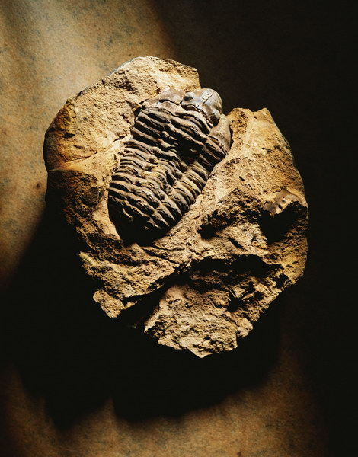
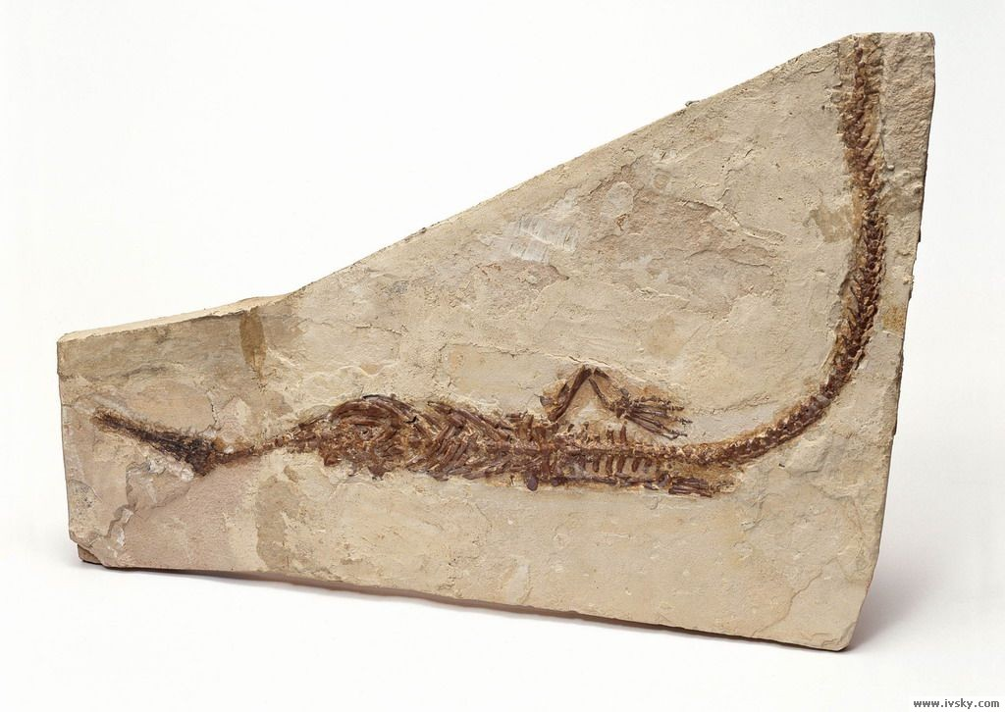

Slide 30
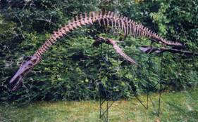

Slide 31
化石
有些动物和植物，由于特殊的地壳运动被埋起来，死后就不会腐烂了。很多年以后，这些动植物的遗体、遗物或遗迹就分别成了遗体化石和遗迹化石。
勘探队员根据找到的化石，就可以知道古代动植物的情况了。恐龙就是这样的例子。科学家在我国很多地方发现了恐龙的化石。我国第一具恐龙骨架的化石是在云南省出境的。

Slide 32
“有。这是树叶，这是贝壳，那块石头上还有一条小鱼，这些都是化石。”

Slide 33
“它告诉我们，在很久很久以前，这里曾是一片密林，地上有花有草，还有许多昆虫。后来，这里变成了大海。又过了很多很多年，地壳慢慢上升，这里又变成了高山，就是我们现在看到的这座山。”

Slide 34
“它告诉我们，在很久很久以前，这里曾是一片密林，地上有花有草，还有许多昆虫。

Slide 35
后来，这里变成了大海。

Slide 36

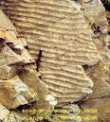
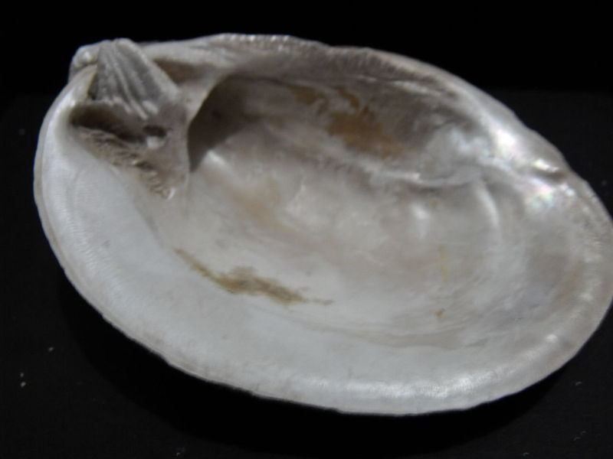
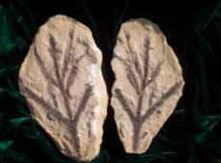
又过了很多年，地壳慢慢上升，这里又变成了高山。
又过了很多年
后来，这里变成了大海。
后来
在很久很久以前，这里曾是一片密林，地上有花有草，还有许多昆虫。
在很久很久以前

Slide 37
“它告诉我们，在很久很久以前，这里曾是一片密林，地上有花有草，还有许多昆虫。后来，这里变成了大海。又过了很多很多年，地壳慢慢上升，这里又变成了高山，就是我们现在看到的这座山。”

Slide 38
“它告诉我们，在很久很久以前，这里曾是 ，地上
，还有 。后来，这里变成了 。又过了很多很多年，地壳慢慢上升，这里又变成了 ，就是我们现在看到的这座山。”
一片密林
有花有草
许多昆虫
大海
高山

Slide 39
“用处可大了。这本书会告诉我们，哪座山下埋着煤炭，哪块地下藏着矿石……”

Slide 40
川川和磊磊高兴地说：“石头书里的学问还真不少呢。”

Slide 41
读懂人物：
你能找出他们心情变化的词语吗？
川川好奇地问
川川不禁笑起来
川川和磊磊高兴地说
川川特别爱刨根问底

Slide 42
石头书
石头﹙ ﹚,看上去就像﹙ ﹚。﹙ ﹚、﹙ ﹚、﹙ ﹚是这本书上的字，﹙ ﹚、﹙ ﹚、﹙ ﹚等化石是这本书上的画，石头书告诉我们 ﹙ ﹚，所以我们把它叫做石头书。
一层一层的
一本书
雨痕
波痕
矿物
树叶
贝壳
小鱼
哪座山下埋着煤炭,哪块地下藏着矿石……

Slide 43
第二课时

Slide 44
听写

Slide 45
石头书
石头﹙ ﹚,看上去就像﹙ ﹚。﹙ ﹚、﹙ ﹚、﹙ ﹚是这本书上的字，﹙ ﹚、﹙ ﹚、﹙ ﹚等化石是这本书上的画，石头书告诉我们 ﹙ ﹚，所以我们把它叫做石头书。
一层一层的
一本书
雨痕
波痕
矿物
树叶
贝壳
小鱼
哪座山下埋着煤炭,哪块地下藏着矿石……

Slide 46
一、反问句
你们看，这石头一层一层的，不就像一册厚厚的书吗？
你们看，这石头一层一层的，就像一册厚厚的书。

Slide 47
A 有哇，你们来看（：）这是雨点留下的脚印，叫雨痕；这是波浪留下的足迹，叫波痕；还有那些小不点儿，黄的，黑的，红的，闪光的，透明的……叫矿物。这些都是石头书上的字。
B 有哇，你们看：这叫雨痕，这叫波痕，这叫矿物。这些都是石头上的字。

Slide 48
标点符号
有哇，你们来看：这是雨点留下的脚印，叫雨痕；这是波浪留下的足迹，叫波痕；还有那些小不点儿，黄的，黑的，红的，闪光的，透明的……叫矿物。这些都是石头书上的字。

Slide 49
标点符号
有哇，你们来看：这是雨点留下的脚印，叫雨痕；这是波浪留下的足迹，叫波痕；还有那些小不点儿，黄的，黑的，红的，闪光的，透明的……叫矿物。这些都是石头书上的字。

Slide 50
共同点你能找到吗？
A 有哇，你们来看：这是雨点留下的脚印，叫雨痕；这是波浪留下的足迹，叫波痕；还有那些小不点儿，黄的，黑的，红的，闪光的，透明的……叫矿物。这些都是石头书上的字。
B 看懂了这些，用处可大了。这本书告诉我们，哪座山下埋着煤炭，哪块地下藏着矿石……

Slide 51
共同点你能找到吗？
A 有哇，你们来看：这是雨点留下的脚印，叫雨痕；这是波浪留下的足迹，叫波痕；还有那些小不点儿，黄的，黑的，红的，闪光的，透明的……叫矿物。这些都是石头书上的字。
B 看懂了这些，用处可大了。这本书告诉我们，哪座山下埋着煤炭，哪块地下藏着矿石……

Slide 52
读读看，有什么不同？
1、川川好奇地问：“叔叔，您在看什么呀”
2、“我在读书呢。”叔叔笑着说。
3、 “石头就是书。你们看，这石头一层层的，不就像一册厚厚的书吗？”

Slide 53
找找看，有什么不同？
1、川川好奇地问：“叔叔，您在看什么呀”（提示语在前）
2、“我在读书呢。”叔叔笑着说。（提示语在后）
3、 “石头就是书。你们看，这石头一层层的，不就像一册厚厚的书吗？”（没有提示语）

Slide 54
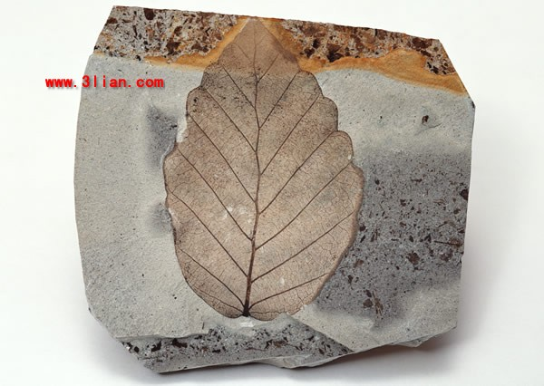
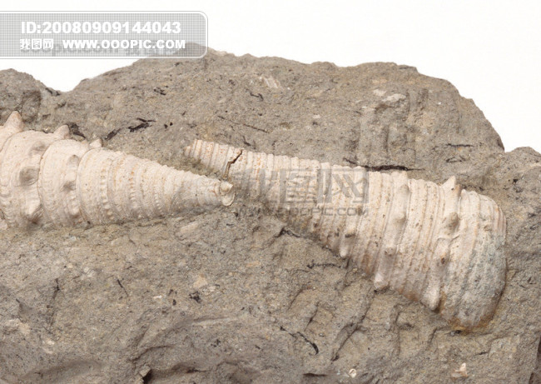
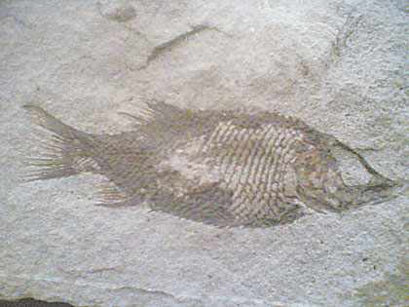
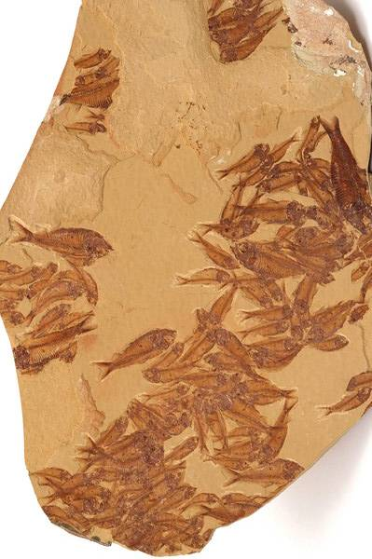
化石

Slide 55
我是电
我是电，我的本领可不小。如果没有我，工厂得停工，电灯不能亮，电车开不动，广播成哑巴，电视无图像，就连你那宝贝的电动玩具，也动不了了！
想知道我的大能耐究竟从哪儿来的吗？那是在很久很久以前，一个叫富兰克林的人发现了我，后来又有好多勤奋的人们，把“火爷爷”、“水奶奶”、“太阳妈妈”的能量转化给我，这就是人们通常所说的“火力发电”、“水力发电”、“太阳能发电”。
我有两个大家族：一个是正电家族；另一个是负电家族。我的脾气特别古怪：同一家族互相排斥，而不同的两个家族之间却能和睦相处。这就是人们通常所说的“同电相斥，异电相吸”。
我在铜丝里行走，最快时1秒钟就能飞奔30万公里，只有光伯伯的速度才能和我相比。
但是，有的时候我也十分苦恼。人们如果不小心碰上了我，轻则会麻木，重则会身亡。其实，这也不能全怪我呀，是人们利用我时粗心大意，触上我的。
总的来说，我的功总是大于过的吧！

